Slide 1
DALAB
Digital Art Laboratory
计算机图形学 CG
数字图像/视频技术 IP
人机交互技术 HCI
VR/AR/MR
DC

Slide 2
SE344 Computer Graphics
第三章 建模与动画
（3）坐标变换
主讲教师 肖双九
xsjiu99@cs.sjtu.edu.cn

Slide 3
本讲内容
几何变换
观察变换
OpenGL中的观察变换

Slide 4
读书派booklist免费出品
禁止任何二次分享、售卖
本人法律专业，请勿以身试法
读书派booklist免费出品
这部分内容不影响PPT播放
尊重原创，请勿以身试法，二次分享或倒卖
01
几何变换

Slide 5
1.1 几何变换的目的
通过改变图形对象的方向、尺寸和形状来实现设计和设施布局，或实现动画
基本的几何变换包括
平移
旋转
缩放
基本几何变换的组合形成复合变换
其他变换还包括反切和错切

Slide 6
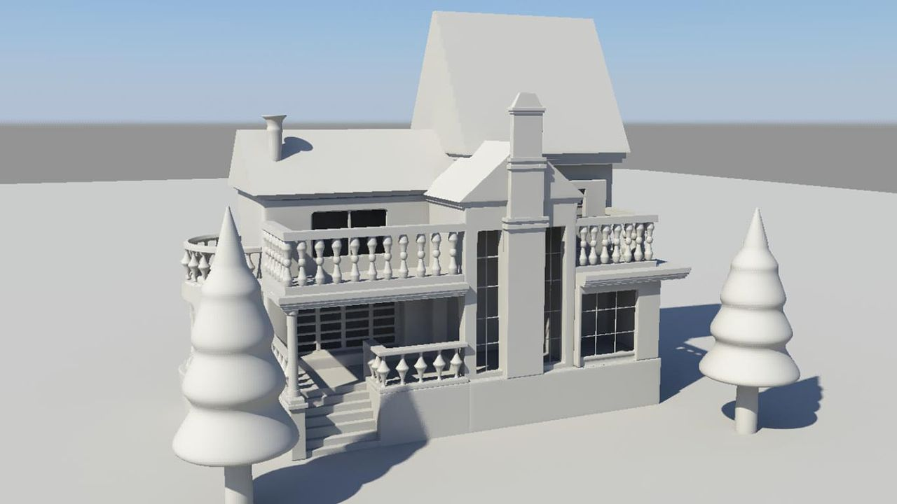
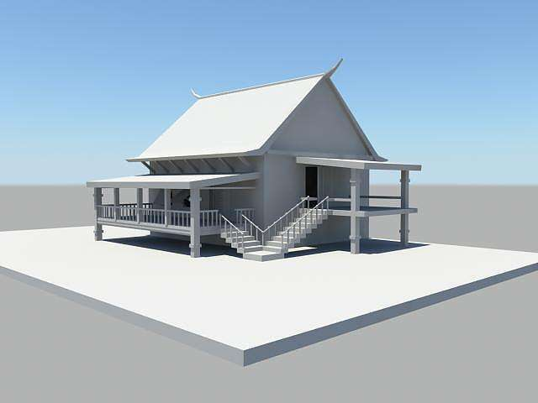
布局和设计
设计

Slide 7
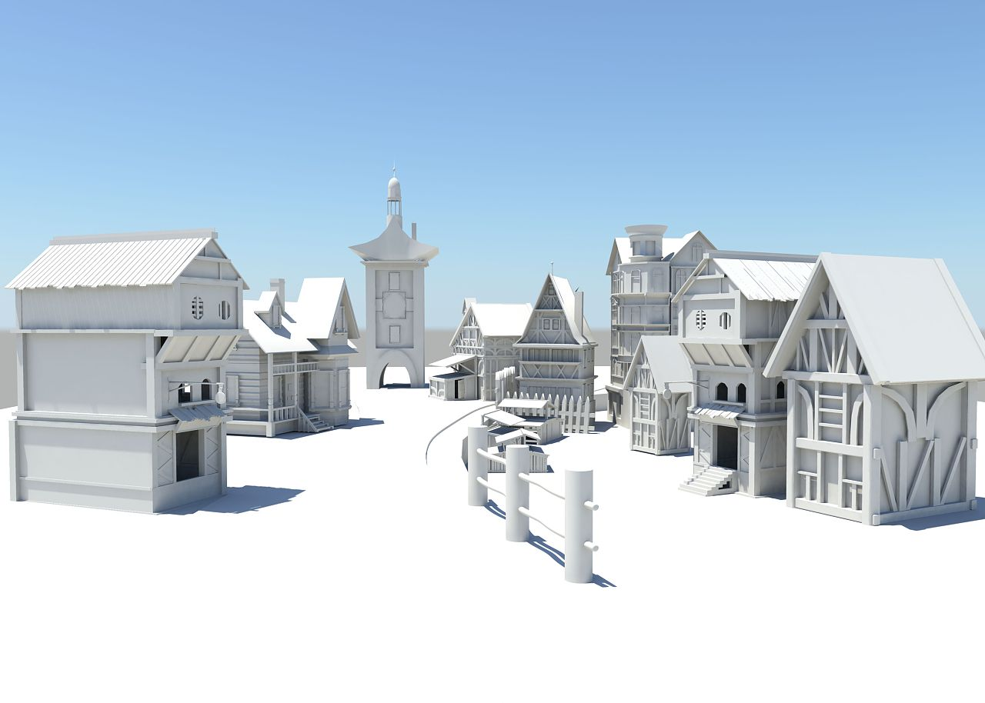
布局和设计
布局

Slide 8
动画的原理
人眼视觉滞留
10fps
2fps

Slide 9

1.2 坐标系
建模坐标系 Modeling Coordinate
世界坐标系World Coordinate
规范化观察坐标系 Normalized View Coordinate
设备坐标系 Device Coordinate
1
1
1
MC
WC
NVC
DC
Notes:
规范化观察坐标系NVC使得图形系统能独立于图形设备。

Slide 10
1.3 二维几何变换
1.3.1 平移变换 Translating
是指将图形对象沿直线路径从一个坐标位置移动到另一个坐标位置的重定位
原始位置(x , y),平移向量为(tx , ty),目标位置(x’,y’)
x’=x+ t_{x} , y’ =y+ t_{y}
矩阵表示
设
平移矩阵方程为

Slide 11
1.3 二维几何变换
1.3.2 旋转变换Rotating
是指将图形对象围绕基准点沿圆弧路径的重定位
需要指定旋转角θ和对象旋转的基准点(x_{r} , y_{r})
简单的绕原点的旋转：原始位置(x , y),旋转角度为θ,目标位置(x’,y’)
极坐标表示 x=rcosϕ , y=rsinϕ 则
x’ =rcos(ϕ+θ )= r cosϕ cosθ -r sinϕ sinθ
y’ =rsin(ϕ +θ ) = r cosϕ sinθ +r sinϕ cosθ
矩阵表示,设
则

Slide 12
1.3 二维几何变换
1.3.2 旋转变换Rotating
绕任意点(xr , yr) 的旋转：原始位置(x , y),旋转角度为θ,目标位置(x’,y’)
平移对象使基准点位置移动到坐标原点；
绕坐标原点旋转θ；
平移对象使基准点位置回到原始位置

Slide 13
1.3 二维几何变换
y
1.3.3 缩放变换Scaling
改变对象的尺寸
需要给定X和Y方向上的缩放系数s_{x}和s_{y}，产生原始点(x,y)到(x’,y’)的缩放变换为：
x’=x ⋅ s_{x}
y’=y ⋅ s_{y}
矩阵表示
则
x
以原点（0，0）为基准点的缩放，对象位置也会变化

Slide 14
1.3 二维几何变换
1.3.3 缩放变换Scaling
根据任意固定位置的缩放算法
平移对象使固定点与坐标原点重合
相对于原点缩放
将固定点平移回到原始位置
y
•
•
•
•
x

Slide 15
1.4 三维几何变换
1.4.1 笛卡儿坐标系与齐次坐标系
矩阵变换的问题
平移
缩放
旋转
齐次坐标：用n+1维向量表示一个n维向量
形式不统一
Notes:
齐次坐标就是用n+1维向量表示一个n维向量，在n维空间中的一个点，在齐次坐标系中是一个点集。例如三维空间中的一个点，对应其次坐标就是一条空间直线
使几何变换的公式都可以用乘积的统一形式描述

Slide 16
1.4 三维几何变换
1.4.1笛卡儿坐标系与齐次坐标系
齐次坐标系上的一个点P(x₁,y₁,z₁,ω₁)对应的笛卡儿坐标系中的点的坐标为
z
z
P(x,y,z,ω)
P(x,y,z)
•
投影面
•
z
x
y
y
O
笛卡儿坐标系上的一个点P(x,y,z)对应的齐次坐标系中的点的坐标为P(x,y,z,1)
y
(x,y,0)
x
x
笛卡儿坐标系
齐次坐标系
Notes:
齐次坐标表示的优越性：
（1）便于矩阵运算，可以将所有的矩阵变换操作都表示成乘法的形式；
（2）可以表示无穷远点。w=0时。 但不允许所有齐次坐标值全为0
（3）便于三维情况下视点在原点时的透视投影变换，具有更清晰的几何意义。

Slide 17
1.4 三维几何变换
1.4.2 三维平移
z
(x’,y’,z’)
•
(x,y,z)
T=(t_{x},t_{y},t_{z})
•
y
等价于
x

Slide 18
1.4 三维几何变换
1.4.3 三维旋转
绕坐标轴旋转
绕z轴的旋转
z
(x’,y’,z’)
θ
•
矩阵表示
•
(x,y,z)
y
x
P’=R_{z}(θ)•P

Slide 19
1.4 三维几何变换
1.4.3 三维旋转
绕坐标轴旋转
绕x轴的旋转
z
矩阵表示
(x,y,z)
•
α
y
(x’,y’,z’)
•
x
P’=R_{x}(α)•P

Slide 20
1.4 三维几何变换
1.4.3 三维旋转
绕坐标轴旋转
绕y轴的旋转
z
矩阵表示
(x’,y’,z’)
•
(x,y,z)
β
•
y
x
P’=R_{y}(β)•P

Slide 21
1.4 三维几何变换
1.4.3 三维旋转
绕任意轴旋转θ角
五个基本步骤：
z
P₂
平移物体,使旋转轴通过坐标原点；
•
•
•
•
•
(x,y,z)
旋转物体使得旋转轴与某一坐标轴重合；
•
•
θ
•
绕坐标轴完成指定旋转；
(x’,y’,z’)
y
利用逆旋转使旋转轴回到原始方向；
x
P₁
θ
利用逆平移使旋转轴回到原始位置；

Slide 22
1.4 三维几何变换
绕任意轴旋转θ角——变换矩阵推导
旋转轴方向矢量
V=P₂-P₁=(x₂-x₁, y₂-y₁ , z₂-z₁)
旋转轴单位向量
a,b,c 分别是旋转轴的三个方向余弦

Slide 23
1.4 三维几何变换
绕任意轴旋转θ角——变换矩阵推导
第一步：将P1点平移到坐标原点，平移矩阵T为

Slide 24
1.4 三维几何变换
绕任意轴旋转θ角——变换矩阵推导
第二步：①绕x轴旋转，使旋转轴单位向量u变换到xz平面上；
确定旋转角α：相当于向量u在yz平面的投影u’与z轴的夹角
u= (a, b, c) u’ = (0, b, c)
则
绕x轴的旋转矩阵为
z
u’
u’’
u
α
α
y
x

Slide 25
1.4 三维几何变换
绕任意轴旋转θ角——变换矩阵推导
第二步：②绕y轴旋转，使向量u’’变换到与z轴重合；
确定旋转角β：
u= (a, b, c) u’’ = (a, 0, d)
绕y轴的旋转矩阵为
a
z
u’’
u
d
β
y
x

Slide 26
1.4 三维几何变换
绕任意轴旋转θ角——变换矩阵推导
第三步：将物体绕z轴旋转θ角，旋转矩阵为
第四步：逆旋转使旋转轴回到原始方向，旋转矩阵为 R_{x}⁻¹(α) 和 R_{y}⁻¹(β)
第五步：利用逆平移使旋转轴回到原始位置，转换矩阵为T⁻¹

Slide 27
1.4 三维几何变换
绕任意轴旋转θ角——变换矩阵推导
因此，绕空间任意轴旋转θ角的变换矩阵为
旋转变换公式为

Slide 28
1.4 三维几何变换
1.4.3 三维旋转---绕任意轴旋转θ角
其他计算方法
欧拉角
四元数

Slide 29
1.4 三维几何变换
1.4.4 三维缩放
相对于原点的缩放
z
等价于
y
x
物体的大小和位置都会发生变化。

Slide 30
1.4 三维几何变换
1.4.4 三维缩放
相对于给定点(x_{f} , y_{f} , z_{f})的缩放
基本步骤
平移给定点到坐标原点；
z
相对于坐标原点缩放物体；
平移给定点到原始位置。
变换矩阵为
•
•
y
(x_{f} , y_{f} , z_{f})
x

Slide 31
1.4 三维几何变换
1.4.5 反射变换
关于给定的反射轴或给定的反射平面进行变换，产生物体的镜像
z
给定反射轴的反射等价于绕此轴旋转180°
给定反射平面的反射等价于绕此平面在四维空间中旋转180°
y
给定反射平面如果是坐标平面，等价于将坐标系从右手规则转换到左手规则
x
相对于yz平面的反射

Slide 32
1.4 三维几何变换
1.4.6 错切变换
使对象发生类似于内部层间滑动的变形
一般是沿x轴的错切，y轴的错切和z轴的错切
z
例如左图沿z轴的错切，相当于保持物体每点处的z坐标不变，而x和y坐标分别按与z坐标成一定比例的变化，变换矩阵为
y
x

Slide 33
1.4 三维几何变换
1.4.7 复合变换
多个变换共同作用形成复合变换
从右至左实现，最右边的矩阵是第一个作用于物体的变换，例如

Slide 34
读书派booklist免费出品
禁止任何二次分享、售卖
本人法律专业，请勿以身试法
读书派booklist免费出品
这部分内容不影响PPT播放
尊重原创，请勿以身试法，二次分享或倒卖
02
观察变换

Slide 35
2.1 三维观察
2.1.1 观察坐标系
指定观察平面
指定观察坐标系原点；
指定观察方向N，即观察坐标系zv轴的方向；一般图形库用Look-at point来指定观察原点和观察方向；
观察投影面
z_{w}
指定向量V作为观察向上(view-up)向量，确定yv轴的正方向，V应与N垂直；
y_{v}
x_{v}
利用V与N向量计算向量U，确定xv轴的正方向（观察坐标系是左手系）；
z_{v}
•
P₀(x₀,y₀,z₀)
d
观察平面与xvyv观察坐标平面平行，物体到观察平面的投影就是物体在输出设备上的显示；
y_{w}
x_{w}
Notes:
观察坐标系是左手系

Slide 36
2.1 三维观察
2.1.2 观察变换
从世界坐标系ＷＣ转换到观察坐标系ＶＣ
窗口
M_{wc,vc}=R⋅T
VC
T
WC
R

Slide 37
2.1 三维观察
2.1.2 观察变换
从世界坐标系转换到观察坐标系
平移观察原点到世界坐标系的原点；
进行旋转变换，将xv 、 yv、zv轴旋转至与x、y、z轴重合，并执行左手系到右手系的反射；
z_{w}
y_{v}
x_{v}
z_{v}
z_{v}
y_{v}
x_{v}
z_{v}
y_{v}
y_{w}
x_{v}
x_{w}
Notes:
观察坐标系是左手系

Slide 38
2.1 三维观察
2.1.3 投影变换
在观察变换之后，将三维物体投影到二维观察平面上；
两种基本的投影方式：
平行投影：坐标位置沿平行线投影到观察平面；
透视投影：物体位置沿收敛于参考点的直线投影到观察平面
P₂
P₂‘
P₂
•
•
•
P₂‘
•
•
•
投影参考点
•
投影参考点
•
•
•
P₁ ’
P₁
P₁ ’
P₁
Notes:
平行投影可保持物体的相对比例不变
透视投影中，相同大小的物体根据物体距离观察平面的距离，满足近大远小

Slide 39
2.1 三维观察
2.1.3 投影变换
平行投影
当投影方向与观察坐标系的坐标轴平行时，得到正平行投影，否则得到斜平行投影
正投影产生物体的前视图、侧视图和顶视图
显示物体多个侧面的正投影，称为axonometric轴侧正投影
例如
Notes:
平行投影可保持物体的相对比例不变
透视投影中，相同大小的物体根据物体距离观察平面的距离，满足近大远小

Slide 40
等轴侧视图
顶视图
前视图
侧视图
Notes:
每一个坐标轴在等轴投影中缩放系数相同，从而保持物体的比例不变
正平行投影的变换方程为：
x_{p}=x, y_{p}=y
z坐标作为深度信息，根据是否可见将其保存

Slide 41
斜平行投影
沿不垂直于投影面的平行线投影得到
设空间点P(x,y,z)在投影平面上的任意方向的斜平行投影为P’(x_{p},y_{p})，其正投影为P’’(x,y)
| P’P’’| = L
角ϕ通常为30°或45°；取tanα=1时，为斜等侧投影，取tanα=2时，为斜二侧投影(cabinet)
y_{v}
P’(x_{p},y_{p})
•
α
x_{v}
z_{v}
ϕ
•
•
P(x,y,z)
P’’(x,y)
Notes:
斜投影向量由α和ϕ两个角度给定
α 是P’P’‘与投影方向的夹角， ϕ是P’P’‘与投影平面水平方向的夹角

Slide 42
2.1 三维观察
2.1.3 投影变换
透视投影
设投影参考点在沿zv轴的zprp处，观察平面在z_{vp}处，点P(x,y,z)相对于参考点在投影平面上的投影为(x_{p},y_{p},z_{p})，则
P(x,y,z)
•
(x_{p},y_{p},z_{p})
•
•
•
z
z_{vp}
z_{prp}
z_{v}
观察平面

Slide 43
2.1 三维观察
2.1.3 投影变换
透视投影
透视投影的物体中，不与观察平面平行的任意一组平行线都会收敛于一点，称为灭点 vanishing point；
平行于观察坐标系某一坐标轴的平行线的灭点称为主灭点，可以设置投影面方向控制主灭点数目；
根据灭点数目可将透视投影分为一点、二点或三点透视
y_{v}
y_{v}
z_{v}
z_{v}
x_{v}
x_{v}
Notes:
上图2中，投影平面与x轴和z轴相交，不与y轴相交，因此生成了包含了x轴和z轴灭点的两点透视投影
P.348

Slide 44
2.1 三维观察
2.1.4 定义观察体FOV
定位观察窗口
观察窗口的边平行于观察平面的x_{v}y_{v}轴，可以位于观察平面的任意位置
y_{v}
(xw_{max},yw_{max})
z_{v}
•
x_{v}
观察窗口
•
(xw_{min},yw_{min})
观察平面

Slide 45
2.1 三维观察
2.1.4 定义观察体FOV
设定观察体
无限观察体
有限观察体
观察窗口
后平面
前平面
•
平行观察体
透视观察体
Notes:
P.352

Slide 46
2.1 三维观察
2.1.4 定义观察体
设定观察体
有限观察体允许在基于深度的观察操作中删除部分场景
利用前平面去掉靠近观察平面的大物体
后平面可删除远离观察平面的物体
透视投影的投影参考点不应在前平面和后平面之间
各种标准图形库如OpenGL等都提供定义视点、视口和观察体的函数

Slide 47
3.2 窗口与视口
窗口window：世界坐标系中要显示的区域（不是指屏幕窗口）
视口viewport：窗口映射到显示器上的区域
窗口定义了显示内容，而视口定义了显示位置
1
窗口
观察变换
视口
1
WC
DC
Notes:
世界坐标系中的窗口向设备坐标系的视口的转换称为观察变换 viewing transformation

Slide 48
3.2 窗口与视口
窗口到视口的坐标变换
在观察坐标系中选择窗口区域，OpenGL中是通过定义视景体来定义窗口范围的，有几个函数；
并在规范化坐标系NVC下定义视口范围， OpenGL中是用glViewport()函数定义视口；
变换到规范化的设备坐标系中
窗口
视口
yw_{max}
yv_{max}
•
•
(xw, yw)
(xv, yv)
yv_{min}
yw_{min}
xw_{min}
xw_{max}
xv_{min}
xv_{max}
WC
DC

Slide 49
3.2 窗口与视口
窗口-视口变换关系
缩放系数
是一个缩放S+位移T的复合变换
若缩放系数sx和sy不相等，图形对象会产生变形
窗口内容可以映射到不同的视口进行显示

Slide 50
2.2 三维剪裁
根据观察体的边界平面剪裁三维物体
扩展二维剪裁的算法实现
剪裁可以通过硬件实现

Slide 51
读书派booklist免费出品
禁止任何二次分享、售卖
本人法律专业，请勿以身试法
读书派booklist免费出品
这部分内容不影响PPT播放
尊重原创，请勿以身试法，二次分享或倒卖
03
OpenGL实现观察投影变换
读书派booklist免费出品
禁止任何二次分享、售卖
本人法律专业，请勿以身试法
读书派booklist免费出品
这部分内容不影响PPT播放
尊重原创，请勿以身试法，二次分享或倒卖

Slide 52
3.1 变换矩阵的设置
3.1.1 选择矩阵模式
OpenGL中所有的变换都是通过变换矩阵实现；
在执行相应的转换之前，要指定当前的转换命令是针对哪一个矩阵；
调用glMatrixMode()命令指定要进行变换的矩阵；
函数原型
void glMatrixMode(GLenum mode);
mode 的取值为
GL_MODELVIEW 几何模型和视点矩阵
GL_PROJECTION 投影矩阵
GL_TEXTURE 纹理矩阵

Slide 53
3.1 变换矩阵的设置
3.1.2 初始化模式
将当前矩阵清除，并设置为4×4的单位矩阵；
避免先前矩阵换算的结果影响下一个变换操作；
在指定了矩阵模式后，调用函数glLoadIdentity()将当前矩阵清除为单位矩阵；
例如：
glMatrixMode(GL_MODELVIEW);
glLoadIdentity()；
Notes:
前面选择矩阵模式后，当前矩阵被赋为选择的矩阵，当前矩阵乘以变换矩阵，得到新的当前矩阵，如果不清除，该计算结果将会影响下一次矩阵操作；

Slide 54
3.2 视点变换
目的
确定观察场景中物体的视点的位置和方向
视点转换的命令同模型转换的命令是相同的
glTranslate();
glRotate();
glScale();
实用库中提供了视点转换函数，建立取景矩阵
void gluLookAt(GLdouble eyex, GLdouble eyey, GLdouble eyez, GLdouble centerx, GLdouble centery, GLdouble centerz, GLdouble upx, GLdouble upy, GLdouble upz );

Slide 55
3.2 视点变换
其中：
eyex, eyey, eyez定义了视点的位置；
centerx, centery, centerz 为参考点的位置，场景中心轴线上的某个点；
该函数将场景中心映射到了视口的中心；
upx, upy, upz定义了视口上方的方向矢量，函数将该矢量方向映射到y轴正方向；
upx, upy, upz的方向不能与eye到center的连线方向平行；

Slide 56
3.3 投影变换
3.3.1 目的和方法
目的：将三维模型按某种方式投影到二维进行显示
正视投影
透视投影
方法：定义视景体
确定物体投影到屏幕上的方式，是正视投影还是透视投影
确定场景中有哪些物体要显示在屏幕区域
Notes:
透视投影：物体距离视点越远，看起来就越小，距离越近，看起来越大；
正视投影：无论物体与视点的距离多远，投影后的大小不变

Slide 57
3.3 投影变换
3.3.2 透视投影
用glFrustum()函数定义透视投影视景体
函数原型
void glFrustum( GLdouble left, GLdouble right, GLdouble bottom, GLdouble top, GLdouble near, GLdouble far )
top
left
•
right
bottom
near
沿视线方向，x轴与y轴不一定对称
far
Notes:
共有六个剪裁面
Near 近切面
Far 远切面

Slide 58
3.3 投影变换
3.3.2 透视投影
用gluPerspective()函数定义对称的透视投影视景体
函数原型
void glPerspective ( GLdouble fovy, GLdouble aspect, GLdouble znear, GLdouble zfar )
aspct=w/h
θ
变量fovy指定了y-z平面上的视线角范围θ，取值范围[0.0,180.0]
•
znear
变量aspct指定了视景体宽度和高度的纵横比
zfar
Notes:
共有六个剪裁面
Near 近切面
Far 远切面

Slide 59
3.3 投影变换
3.3.3 正视投影
用glOrtho()函数定义正视投影视景体
函数原型
void glOrtho( GLdouble left, GLdouble right , GLdouble bottom, GLdouble top, GLdouble near, GLdouble far )
top
left
•
right
near
bottom
far
正视投影主要用于计算机辅助设计中
Notes:
实用库glu中也有gluOrtho()函数

Slide 60
3.3 投影变换
3.3.4 切割FOV
定义附加的剪裁面（最多6个）；
剪裁面由平面方程Ax+By+Cz+D=0的系数决定
函数原型
void glClipPlane( GLrnum plane , const GLdouble *equation)
plane 变量为GL_CLIP_PLANEi (i=0,1,…,5 )，表示定义的是第几个剪裁面；
Equation定义了剪裁平面的ABCD四个系数
定义了剪裁平面后，要用glEnable(GL_CLIP_PLANEi) 激活剪裁操作，并用glDisable(GL_CLIP_PLANEi) 关闭该剪裁操作

Slide 61
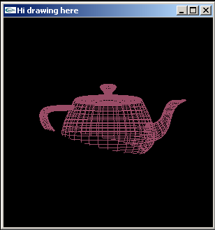
剪裁平面实例
void display(void)
{
GLdouble equ[4]={0.8,3.5,0.0,0.8}; /*剪裁平面的ABCD四个系数*/
glClear(GL_COLOR_BUFFER_BIT);
glColor3f(0.6,0.3,0.4);
glPushMatrix();
glTranslatef(0.0,0.0,-2.0);
glClipPlane(GL_CLIP_PLANE0,equ);
glEnable(GL_CLIP_PLANE0);
glutWireTeapot(0.5);
glPopMatrix();
glFlush();
}

Slide 62
3.3 投影变换
3.3.5 定义视口
函数原型
void glViewport( GLint x, GLint y, GLsizei width , GLsizei height )
x,y 定义了视口左下角的坐标； width 和 height 定义视口矩形的宽度和高度；
缺省时，视口区域为( 0, 0, winWidth, winHeight )，即与窗口等大。
处理视口纵横比
若视口的纵横比与窗口的纵横比不相同，图形会产生变形；
保持两者的纵横比一致，可以这样设置视口和视景体：

Slide 63
3.3 投影变换
void reshape( GLsizei w, GLsizei h)
{
glViewport(0,0,w,h);
glMatrixMode(GL_PROJECTION);
glLoadIdentity();
gluPerspective(60.0 , (GLfloat)w/(GLfloat)h , 1.0, 20.0);
}

Slide 64
3.4 矩阵堆栈
绘制复杂场景时，涉及很多矩阵操作；
当前矩阵是矩阵堆栈中的顶层元素；
发出转换命令后生成的新的当前矩阵就存储在矩阵堆栈中；
可将每个相对独立的绘制结束时的当前矩阵弹出堆栈，坐标系将还原；
独立图形组元之间的矩阵操作不会相互影响，使程序结构合理，便于查错；
用glPushMatrix()和glPopMatrix()命令操纵矩阵堆栈
glPushMatrix()将当前的所有矩阵压入堆栈；
glPopMatrix()将堆栈顶层的当前矩阵弹出堆栈；
两条命令之间某一图形组元的矩阵变换和绘制命令；
Notes:
OpenGL的矩阵堆栈指的就是内存中专门用来存放矩阵数据的某块特殊区域。一般说来，矩阵堆栈常用于构造具有继承性的模型，即由一些简单目标构成的复杂模型。矩阵堆栈对复杂模型运动过程中的多个变换操作之间的联系与独立十分有利。因为所有矩阵操作函数如glLoadMatrix(),glMultMatrix(),glLoadIdentity()等只处理当前矩阵或堆栈顶部矩阵，这样堆栈中下面的其它矩阵就不受影响。堆栈操作函数有以下两个：

Slide 65
3.4 矩阵堆栈
常用矩阵堆栈函数
//这个类的构造函数允许指定堆栈的最大深度，默认的堆栈深度为64
GLMatrixStack::GLMatrixStack(int iStackDepth = 64);
//在堆栈顶部载入一个单元矩阵
void GLMatrixStack::LoadIdentity(void);
//在堆栈顶部载入任何矩阵.参数:4*4矩阵
void GLMatrixStack::LoadMatrix(const M3DMatrix44f m);
//矩阵乘以矩阵堆栈顶部矩阵，相乘结果存储到堆栈的顶部
void GLMatrixStack::MultMatrix(const M3DMatrix44f);
//使用GetMatrix函数获取矩阵堆栈顶部的值，这个函数可以进行两次重载，以适应//GLShaderMananger的使用，或者仅仅是获取顶部矩阵的副本
const M3DMatrix44f & GLMatrixStack::GetMatrix(void);
void GLMatrixStack::GetMatrix(M3DMatrix44f mMatrix);

Slide 66
3.4 矩阵堆栈
Void robot(void){ /*用一堆矩形六面体绘制机器人模型*/
/*******绘制头********/
glPushMatrix();
glTranslatef(0.0,1.0,0.0);
glSolidBox(0.6,0.6,0.4);
glPopMatrix();
/********绘制左臂*****/
glPushMatrix();
glTranslatef(0.7,0.8,0.0);
glRotatef(-10,1.0,0.0,0.0);
glTranslatef(0.0,-0.6,0.0);
glSolidBox(0.2,1.2,0.3); /********绘制左大臂*****/
glTranslatef(0.0,-0.6,0.0);
glRotatef(-20,1.0,0.0,0.0);
glTranslatef(0.0,-0.5,0.0);
glSolidBox(0.2,1.2,0.3); /********绘制左小臂*****/
glPopMatrix();
…

